Slide 1
TAKLIMAT TENDER
PERKHIDMATAN PERLINDUNGAN TAKAFUL AM UNTUK PERBADANAN PUTRAJAYA BAGI TEMPOH DUA (2) TAHUN
PPj/JW/T/0002/2025

Slide 2

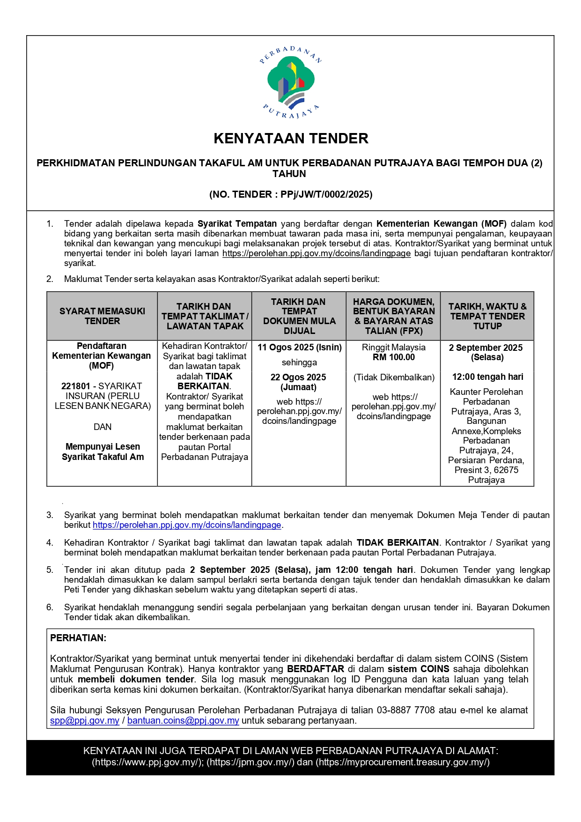



NOTIS TENDER
IKLAN 4 OGOS 2025
DOKUMEN TENDER
11 Ogos 2025 hingga 22 Ogos 2025
Harga Jualan : RM 100.00
Kaunter Jualan Tender / Sebut Harga, Aras 3, Bangunan Annexe, Kompleks Perbadanan Putrajaya, 24, Persiaran Perdana, Presint 3, 62675 Putrajaya
Berdaftar Kementerian Kewangan kod bidang 221801 (Syarikat Insurans)
Lesen Takaful Am

Slide 3

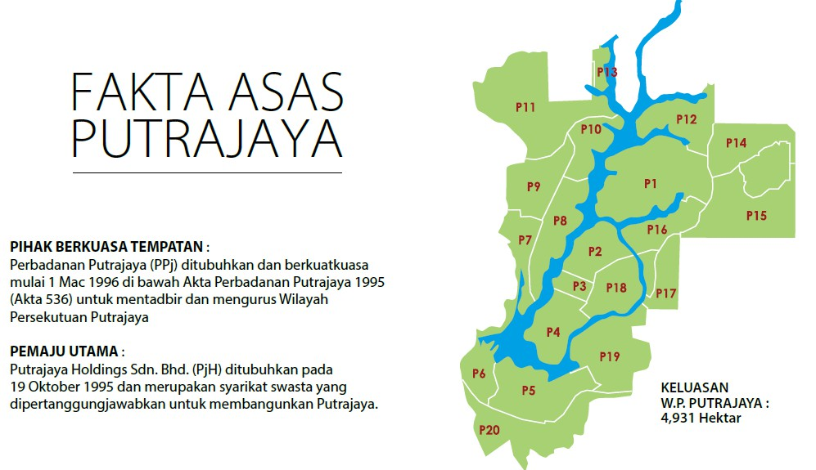
LATAR BELAKANG

Slide 4
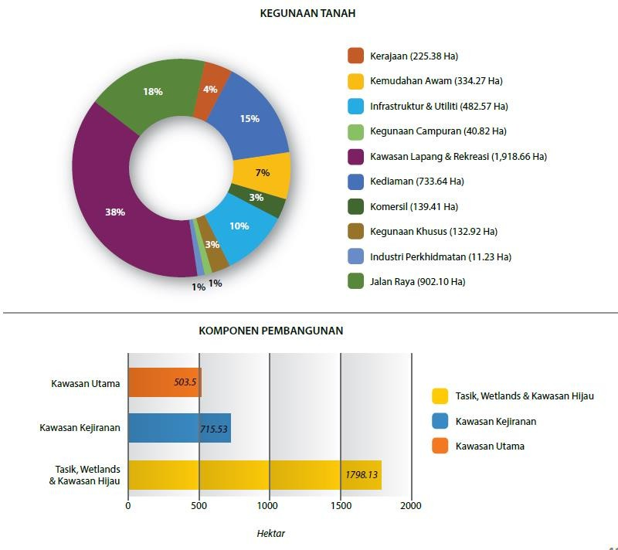
LATAR BELAKANG

Slide 5
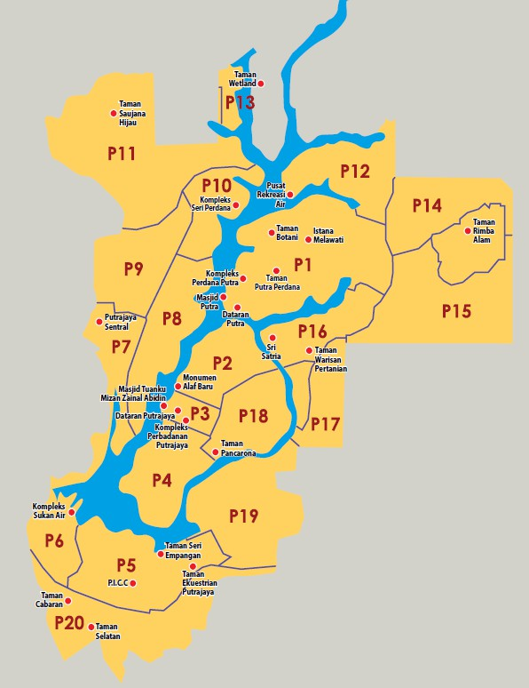
LATAR BELAKANG
PETA PUTRAJAYA

Slide 6
SKOP KERJA
01
Tawaran ini adalah terbahagi kepada beberapa jenis polisi perlindungan seperti berikut :
i. Fire and Named Perils
Fidelity Guarantee
Plate Glass
Public Liabilty
Group Personal Accident
Money
All Risk
Burglary
Civil Engineering Completed Risks
Comprehensive General Liability
Contractor’s All Risks (PCIP)
Workmen Compensation
Employers Liability

Slide 7
SKOP KERJA
02
Tawaran ini adalah untuk perlantikan Syarikat Takaful yang menawarkan perkhidmatan perlindungan takaful untuk Perbadanan Putrajaya bagi tempoh 2 tahun (2025 - 2027).
03
04
Syarikat Takaful yang berjaya dilantik dikehendaki berurusan dengan Pihak Broker yang dilantik oleh Perbadanan iaitu Sime Darby Lockton Insurance Broker Sdn. Bhd.
Syarikat Takaful yang berjaya dilantik dikehendaki memberikan
perkhidmatan perlindungan takaful sebagaimana yang dinyatakan pada
Section B – Scope Of Coverage dan hendaklah mengemukakan setiap kelas polisi yang telah diperolehi kepada Perbadanan dengan kadar segera. Pembayaran bagi perlindungan takaful tersebut hanya akan dibuat setelah Perbadanan menerima Nota Debit daripada Syarikat Takaful.

Slide 8
SKOP KERJA
05
Syarikat Takaful hendaklah
menyediakan
perkhidmatan
menyeluruh
dalam pengurusan takaful ini bagi pihak Perbadanan dengan penuh
dedikasi dan komitmen yang tinggi.
06
Syarikat Takaful bertanggungjawab mengurus tuntutan dan menjelaskan bayaran kepada Perbadanan dalam tempoh tiga puluh hari (30) hari kalendar dari tarikh dokumen lengkap diterima.

Slide 9
SENARAI DOKUMEN TAMBAHAN
Pendaftaran Syarikat dengan Kementerian Kewangan (kod bidang 221801).
Lesen Takaful Am
Company Profile.

Slide 10








TARIKH & WAKTU TUTUP TENDER
2 September 2025 (Selasa)
12.00 Tengah hari
Sampul Surat Berlakri serta bertanda dengan nombor tender dan tender, hendaklah dimasukkan ke dalam Peti Tender yang dikhaskan
di:
Seksyen Perolehan, Jabatan Kewangan,
Aras 3, Bangunan Annexe, Kompleks Perbadanan Putrajaya, 24, Persiaran Perdana, Presint 3,
62675 Putrajaya

Slide 11
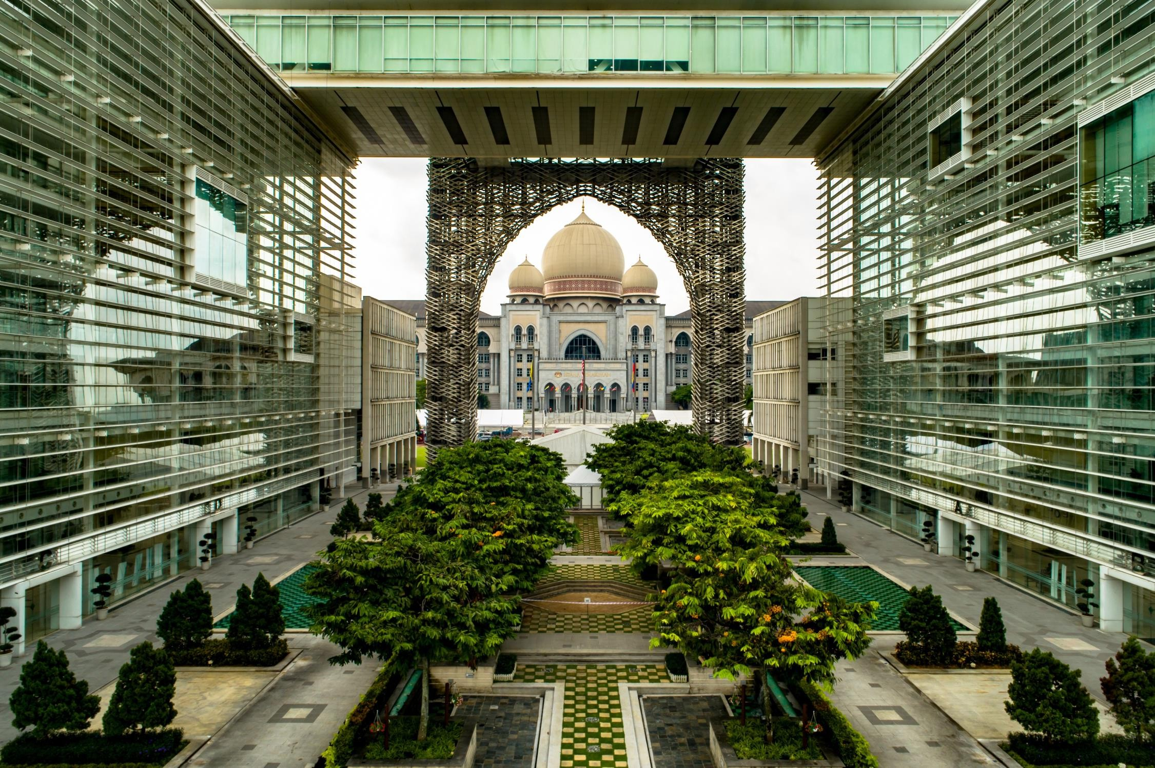


TERIMA KASIH PERBADANAN PUTRAJAYA

